Slide 1
Azure Service Fabric

Slide 2
Wilfried Woivré
Coach @ SOAT
MVP Microsoft Azure depuis 6 ans
Où me trouver ?
Blog : http://blog.woivre.fr http://blog.soat.fr
Twitter : @wilfriedwoivre
LinkedIn : /in/wilfriedwoivre
Github : wilfriedwoivre

Slide 3
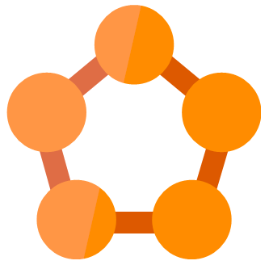
Service Fabric

Slide 4
Service Fabric
Conçu pour faire tourner les micro-services made by Microsoft
Azure Core Infrastructure, SQL Database, CosmosDB, Event Hubs, Cortana
Grand public
A la fois runtime et SDK
Disponible pour Windows & Linux
Azure, on-premise, AWS…..

Slide 5
Et OpenSource !
Service Fabric Middleware
https://github.com/Microsoft/service-fabric
Reliable Services ASP.Net Core
https://github.com/Azure/service-fabric-aspnetcore
Reliable Services .Net
https://github.com/Azure/service-fabric-services-and-actors-dotnet

Slide 6



Web Apps
ASP.NET Core
- OWIN
Reliable Actors
Guest Executables
(Any Code)
Reliable Services
Containers
(Windows Containers & Docker)
Lifecycle
Management
Always On Availability
Programming Models
Health & Monitoring
Dev & Ops Tooling
Auto
scaling
Orchestration
Dev Box
Azure
On Premise
Data centers
Other Clouds

Slide 7
Modèle applicatif
“Guest executable”
“container”
Stateless service
Stateful service
Actor service
Pattern « virtual Actor Model »
N’importe quel exécutable
ServiceFabric gère le cycle de vie de l’exécutable
Intégration limitée avec la plateforme
Déploiement de container
ServiceFabric gère le cycle de vie de du container
Intégration limitée avec la plateforme
Modèle applicatif simple
Forte intégration (monitoring, health, load balancing, communication, localisation, …)
Multi technologies
Proximité des ‘données’ avec le service
Replication automatique des données
Actor model framework
“Reliable storage”
Modèle applicatif “ReliableService” : SDK & API
Plateforme ServiceFabric
Node 1
Node 2
Node 3
Node XYZ
Azure VMScaleSet
VM Windows
VM Linux

Slide 8
Structure d’une application
Définition déclarative de l’application
Composée d’un ensemble de services
Unité de packaging, déploiement et version
Application Type A
Service Type 1
Service Type 2
Service Type 3
Code
Config
Data
Code
Config
Data
Code
Config
Data

Slide 9





Cluster : Vue système
Failover
manager
Cluster
manager
Naming
Image
store

Slide 10
Communiquer
Communication entre/avec les services basés sur :
Web Listener (http / https)
Service Remoting
WCF
Protocole personnalisés
Event Hubs
Iot Hub
….

Slide 11
Scalabilité interne
Services Stateless
Ex basé sur un port connu : Nombre d’instance à – 1 : 1 instance par nœud
Services Stateful
Partitionnement par plage (0 -> 10; 10 -> 20 …..)
Partitionnement nommé (a;b;c;d;……)
Partitionnement singleton (a -> z)

Slide 12

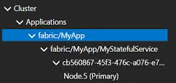
Il est où mon service ?
Via l’extérieur
Résolution DNS
http://mydns:myport/myservice
http://mydns:myport -> mon service
Via l’intérieur
url interne : fabric:/MyApp/MyStatefulService/MyPartition/MyReplica

Slide 13
Démo
Et si on jouait ensemble ?

Slide 14

Et à vous de jouer
https://try.servicefabric.azure.com/

